Slide 1
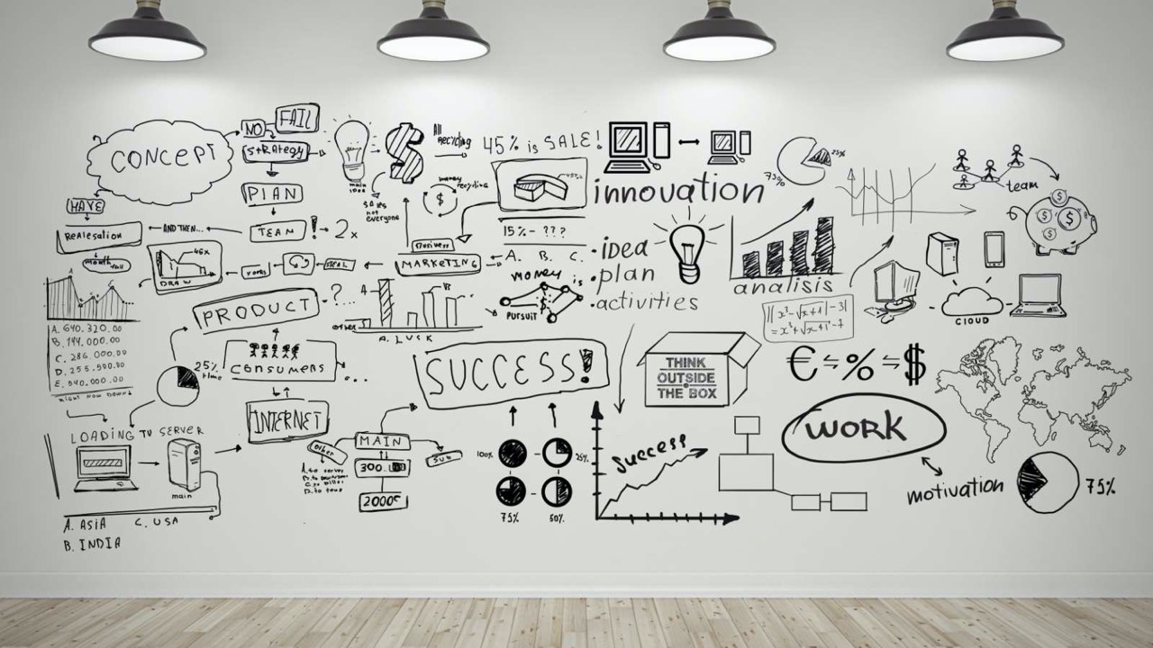
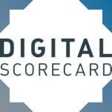
Digital strategi för marknadsföring och försäljning
5 November 2020
Givi Kokaia och Kajsa Nordström
Notes:
1. A proper introduction of Givi and Edward
2. Nature of buying - EN
3. Cust Journey - GK
4. Tech and Marketing - EN
5. Digital Scorecard - GK
6 Digital Strategy - GK

Slide 2
Köpare börjar med information online

Slide 3
Nya spelregler att förhålla sig till
FÖRSÄLJNING ÄR EN PROCESS
“The way we sell today is a reaction to a change in how people buy, not the other way around.”
Källa: Social Selling by Tim Hughes

Slide 4
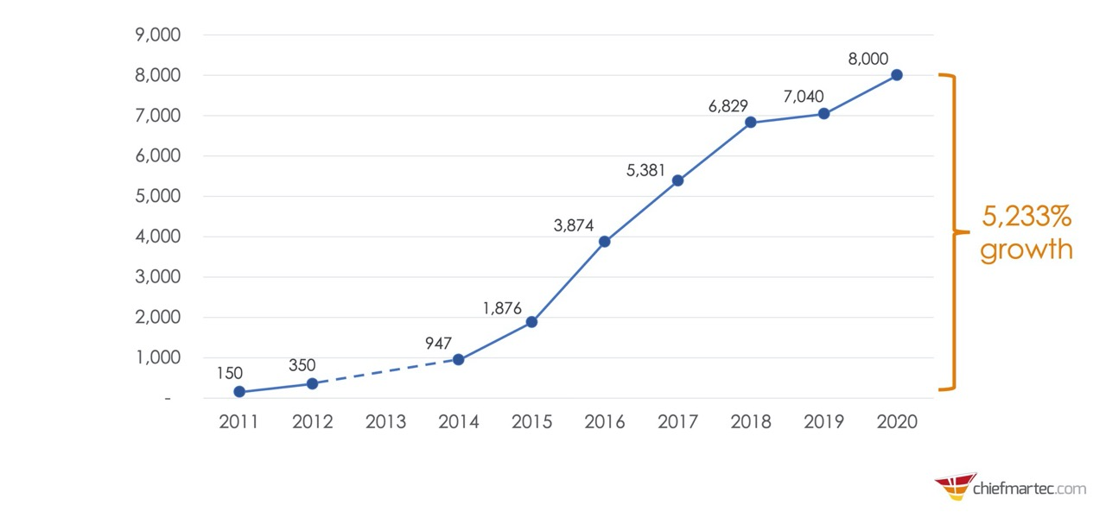
Ökningen av digitala verktyg kan vara en utmaning för företag
Source: Chiefmartech – Scott Brinker

Slide 5
Dagens fokus
Introduktion & förväntningar
SME möjligheter med Almi
Hur vi köper
Kontexten
Din kundresa
Digital Strategi &
Digital Scorecard
Digitala verktyg och tjänster
Notes:
Intro 14:00 – 5 min
Summary – 20 in 2 parts
Nature of buying: 14:30 – 15min
Lite – 10 min – completed at the hour mark
Cust Journey: 14:00 – 10 min
Example – 12 min
Digital – mkt - sales: – 15 min
DS and Dig Strategy: – 10min
ALMI Opportunity What next: 15:45 – 5min
Questions or buffer if running late – 5min
Survey: 15:55

Slide 6
Dagens första fråga:
Vilka förväntningar har du inför idag?

Slide 7
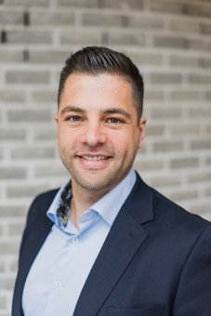
Givi Kokaia
Marknadsföring
Affärsstrategi
Digital
Processer
Organisations-utveckling
Ekonomi och Marknadsföring i USA
Marknadsföring på ett teknikföretag – 2 år Nya Zeeland
Technology Management på Lunds Universitet
Strategikonsult– 6 år
Digital Strategi inom Marknadsföring and Försäljning – 3 år

Slide 8
Hur vi definierar och bygger en digital strategi
2. KUNDRESA
Granska din Kundresa och
Uppdatera den för att få en bättre förståelse över hur era kunder köper idag.
1. DIGITAL SCORECARD
Gör ett Digital Scorecard och få en nulägesanalys inom digital sälj och marknadsföring.
DIGITAL STRATEGI FÖR TILLVÄXT
4. IMPLEMENTERING OCH UPPFÖLJNING
Implementera den utformade planen i 1, 3 och 6-månaders block med uppföljning.
3. DIGITAL HANDLINGSPLAN
Besluta kring de prioriteringar och aktiviteter som är viktigast för er verksamhet.
Notes:
Use later to illustrate the process, not of value to the viewer at the start?

Slide 9
Ett helhetsperspektiv kring det digitala arbetet
Marknadsmöjligheter
Rekommendationer och merköp
Medvetenhet
Försäljningsmöjligheter

Slide 10
Målet är en synkroniserad verksamhet i kundens resa
Medvetenhet om er
Konsumtion
Medvetenhet kring problemet
Utvärdering
Övervägning
Rekommendationer och merköp
Köp

Slide 11
Digital Scorecard - Ramverket
LEAD GENERATION >
LEAD TO SALE >
AFTER SALE >
Awareness
Consumption
Evaluates
Customer Profile
Referral Programme
Awareness
Get Visitors
CRM System
E-Commerce
Consumption
Becomes
a Lead
Becomes a Customer
Awareness
Remarketing
Referrals
Link to the Physical World
Audience Building
Lead Follow-up
Repurchase
Website Design
An App
After Sales Follow-up
Engage
Trust & Relationship
Considers
Referrals & Repurchase
Buys

Slide 12
Digital Scorecard – ett stöd för att komma igång
LEAD GENERATION >
LEAD TO SALE >
AFTER SALES
Kund
Profil
Remiss Program
Få
Besökare
Kundvård
E-handel
Konsumtion
Medvetenhet och Intresse
Ledare
Remarketing
Kund
Remiss
Bygg upp en Publik
Ledande
Uppföljning
Länk till den fysiska världen
Återköp
Designa
Hemsida
Uppföljning efter
Försäljning
En App
Engagera
Tillit och Relation
Notes:
Make part of the seminar, reason for the programme and links to the next slide to get own Pro

Slide 13
Digital Scorecard – börjar med en nulägesanalys
LEAD GENERATION >
LEAD TO SALE >
AFTER SALE >
Customer Profiling
Referral Programme
Get Visitors
CRM
System
E-Commerce
Consumption
Awareness & Interest
Lead
Remarketing
Customer
Referral
Audience Building
Lead Follow-up
Link to the Physical World
Repurchase
Website Design
An App
After Sales Follow-up
Engage
Trust & Relationship
Notes:
Make part of the seminar, reason for the programme and links to the next slide to get own Pro

Slide 14
Två möjligheter för er efter seminariet
AnSÖK TILL EN Workshop
För att förbättra din digitala strategi
Utför en Digital Scorecard (Pro) analys
PÅBÖRJA RESAN MED EN NULÄGESANALYS
Några frågor? Kontakta Givi Kokaia – givi.kokaia@kunskapspartner.se

Slide 15
Projektet bygger på ett regeringsinitiativ
Förbättra användandet av de digitala möjligheterna för att stödja tillväxten i Sverige
Fokus på små- till mellanstora (SME) företag 1-49 anställda.
Det nuvarande projektet är ett samarbete mellan Tillväxtverket, Region Skåne och Almi.
Notes:
Numbers from the last workshop group

Slide 16
Projektet är inriktat mot både B2C och B2B
Notes:
Lets have a look at who is joining us today
POLL – do you have a dig strategy, answer from series is next slide

Slide 17
Dagens andra fråga:
Har ni en
Digital strategi?

Slide 18
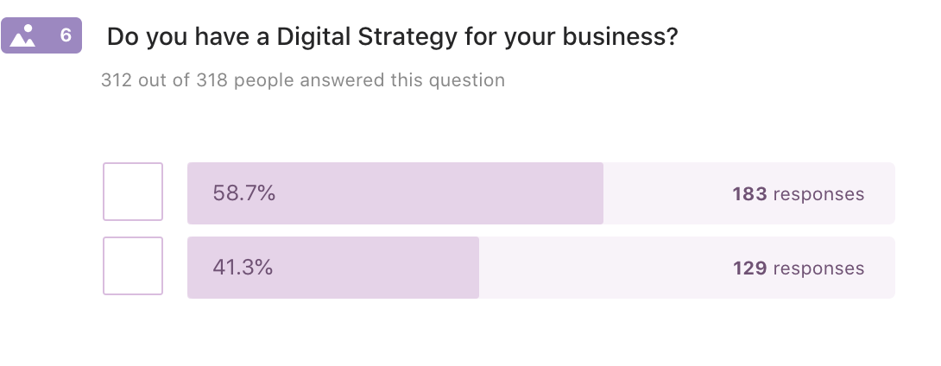
Hur många deltagare har en Digital strategi?
Yes
No

Slide 19
Hur ser du på din användning av digitala verktyg idag?
Notes:
This is a rolling average for seminar attendees

Slide 20
Ett urval av frågor
Best way to brand art
Which platform to focus on
How start-ups should start promoting their products and services on the digital channels ?
How to get prospects into attracted buyers?
Key components of a marketing strategy
What is best practice in my field?
How to choose the right strategy for my kind of business.
How to find a balance to work with digital as a smaller consultancy. We have so much to do and sometimes when I do work better with digital It "eats" up my time.
How does the new generation take there decisions before purchasing
What is the expected increase in sales does the digital marketing add usually?
A basic Step by step guide to reach the goal being digital
What is the best way to market ourselves and sell without being annoying? How do we make the customers feel that we help them by sending out selling-emails?
Hur man hittar rutiner i digital MF
Is there a way to be excellent with small means?
What else can we do to get new prospects without google ads ?
How can digital marketing be used to generate leads and work in a niched B2B setting?
How can digital help me convert prospects to clients?
How to know the customers needs
konkret handlingsplan för vår verksamhet

Slide 21
Ett urval av frågor
En steg för steg mall för att komma igång med Digital
Vilket är det bästa sättet att marknadsföra oss utan att verka påträngande?
Vilka digitala kanaler är de bästa för en start-up?
Hur får vi fler prospekts att bli kunder?
Vad mer kan vi göra för att få fler leads utan Google ads?
Vilken är den bästa strategin för mitt företag?
Hur ser köpprocessen ut för yngre generationer?
Hur mycket kan en digital strategi öka min försäljning?
Hur får vi våra kunder att känna att vi hjälper dem utan att skicka säljmejl?
Hur man hittar rutiner i digital MF
Hur får man det att fungera med ett litet team?
Hur kan digital marknadsföring användas för att skaffa fler leads för ett B2B företag?
Vad är best practice I min bransch?
Hur kan digitala verktyg hjälpa mig att göra kunder av prospekts?
Hur vet man vad kunderna behöver?
Jag behöver en handlingsplan för vår strategi

Slide 22
Vårt fokus
Intresse och Behov
Kunder
BASERAT PÅ RIKTIGA ERFARENHETER

Slide 23
Exempel på en försäljningstratt – ett strategiskt beslut
MARKNADSFÖRING
REAKTION/RESPONS
Marknadsföring
Lead Management
Process
FÖRSTA KONTAKTERNA
Social Media
Hemsida
UPPFÖLJNING AV KONTAKTERNA
ERBJUDANDEN
Försäljning
FÖRHANDLING
Opportunity
Management Process
AVSLUT

Slide 24
Försäljningsprocessen - ett strategisk beslut
Social Media
BEGÄR INFO
Synas och höras
RINGA ELLER REGISTRERA ONLINE
NYA KUNDER
Annonsering
ORDER
Inlägg på LinkedIn
KUNDER
Inlägg på LinkedIn
NUVARANDE KUNDER
Förse med material
Mejl-listor
Hemsida

Slide 25
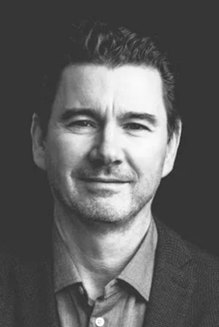
Edward Nugent
Strategi
Kunder
Teknologi
Marknadsföring
Försäljning
Bolag – 5 yrs in Stockholm
Finansierad startup – 1 år i Malmö
Egen analysverksamhet – 4 år i Sverige och Irland
Egen Start-up (B2B) – 4 år i Italien & Turkiet
Egen Start-up (B2C) – 5 år i Tyskland / Italien / SV / UK
Eget Konsultföretag – 10 år inom rådgivning

Slide 26
Digitala
hjälpmedel
Kajsa Nordström
Affärs
utveckling
KUNDER
Marknadsföring
Försäljning
Management
konsult
Brand strategy konsult
Informationschef
Egen företagare
Marknadschef
Egen företagare

Slide 27
Vanliga frågor
Hur kan jag utnyttja fördelarna med digitala verktyg?
Vad skiljer oss från andra och vad kan vi lära av andra?
Hur kommer man igång?

Slide 28
Mina lärdomar
Kunderna I fokus
Utgångspunkten är inte det digitala
Din erfarenhet är värdefull
Teamet är kritiskt
Vägen dit är lång – ingen “quick fix”
MEN du kan göra stor skillnad – snabbt
Varje företag är unikt

Slide 29
För att lyckas
Ledningsgruppen måste ta ledningen
En projektledare som driver
Ett lagspel med många
Nyckeln är att börja
Att fortsätta framåt skapar framgång

Slide 30
Digital Scorecard pusselbitar
LEAD GENERATION >
LEAD TO SALE >
AFTER SALE >
Customer Profile
Referral Programme
Get Visitors
CRM System
E-Commerce
Consumption
Becomes
a Lead
Becomes a Customer
Awareness
Remarketing
Referrals
Link to the Physical World
Audience Building
Lead Follow-up
Repurchase
Website Design
An App
After Sales Follow-up
Engage
Trust & Relationship

Slide 31
Ett exempel
Lead generation
Lead to Sale
After Sales
Kundprofil
CRM system
Rekommendationer
Annonsering
Systematisk uppföljning av Leads
Systematisera
Website
Besökare
Automatisera email

Slide 32
Vårt Digital Scorecard
LEAD GENERATION >
LEAD TO SALE >
AFTER SALE >
Customer Profile
Referral Programme
Get Visitors
CRM System
Becomes
a Lead
Becomes a Customer
Awareness
Remarketing
Referrals
Audience Building
Lead Follow-up
Website Design
After Sales Follow-up
Fler leads
Fler kunder
Engage
Trust & Relationship
Fler heta leads

Slide 33
Digital Scorecard element – välj vad som är viktigt
LEDANDE GENERATIONEN >
LEDA TILL FÖRSÄLJNING >
EFTER FÖRSÄLJNING >
Kund
Profil
Remiss Program
Få
Besökare
Kundvård
E-handel
Konsumtion
Blir
en Ledare
Blir en
Kund
Medvetenhet
Remarketing
Remiss
Länk till den fysiska världen
Bygga upp en publik
Ledande Uppföljning
Återköp
Uppföljning
efter Försäljning
Designa
Hemsida
En App
Engagera
Tillit &
Relation

Slide 34
Hur vi köper
Och varför det är viktigt

Slide 35
Utmaningar och möjligheter
Förstå psykologin bakom företagets försäljning (en process, ingen händelse)
Bygg inte silor – en process eller organisatorisk
Börja med mål, inte verktyg
Helhetstänk (holistiskt tillvägagångssätt)

Slide 36
Köpare börjar med information online

Slide 37
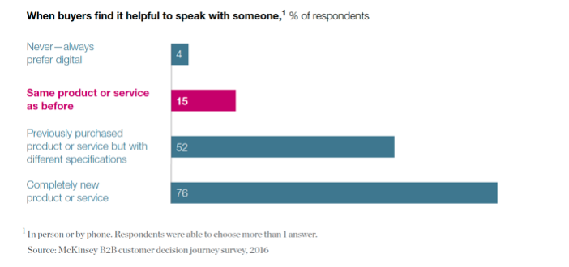
…men det är inte hela bilden

Slide 38
Det finns en möjlighet att tidigt införa värde i processen

Slide 39
Vem bestämmer när det gäller besluten kring inköp?

Slide 40
Många fler informella interaktioner – snabbmeddelanden och chatt

Slide 41
Lär känna dina kunder
Vilka är dina kunders smärtpunkter
Hur kan du kan hjälpa till och hur kan du tillföra värde
Vilket kommer resultera i:
Bättre kundrelationer
Ökad försäljning
Ökad effektivitet
“Uncover your customer challenges and then decide how you can best help your customers (often using digital), while working in line with your business ideals and rules.”
Edward Nugent, Digital Scorecard

Slide 42
Beslutsalternativ
Lär känna dina kunder
Svårt
Tar tid
Effektivt
Försäljning ses som en process
Eller utgå från siffrorna
Lätt
Tryggt (bekant/lätt)
Mindre effektivt
Försäljning ses som en händelse

Slide 43
Funderingar att ta med dig hem
Hur hjälper ni era kunder idag att köpa av er?
Är det något ytterligare ni kan göra för att hjälpa era kunder?
Hjälper era nuvarande handlingar kunder att köpa från er?
Notes:
Lite is next

Slide 44
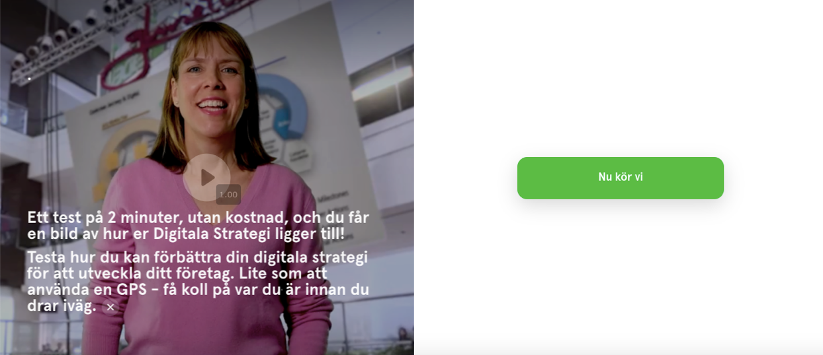
Digital Scorecard LITE – en introduktion
Notes:
https://webpages.digitalscorecard.com/almi-skane-lite/

Slide 45
Digital Scorecard PRO – om du vill lära dig mer
Djupare förståelse
Riktmärken & feedback
Ett lagarbete
En gemensam startpunkt
Ett gemensamt språk

Slide 46
Din Kundresa
Och varför den är viktig

Slide 47
Dagens tredje fråga:
Har ni gjort en kundresa?

Slide 48
Viktigt att komma ihåg kring er digitala strategi
Börja med kunden
Digitala aktiviteter är inte ett självändamål

Slide 49
Tre viktiga moment från kundens perspektiv
KUNDMEDVETENHET
KUNDUPPLEVELSE
Medvetenhet
Lead Generation
Lead to Sale
Rekommendationer och merköp
After Sales
KUNDUPPFATTNING
The 3 seminal moments dictate the degree of business success

Slide 50
..som i nästa steg ger en detaljerad bild av köpprocessen
Förstå hur dina kunder köper och ta reda på hur du kan hjälpa dem
Överväg – återbesök hemsida och sociala medier
Överväg – begär info / engagera & bli ledande
Tar emot produkt / Onboarding
Utvärdera erfarenhet
Medvetenhet – besök hemsida och sociala medier
Remiss
Blir medveten – Artikel, annons, social, samtal, direkta mail
Repetera / Återköp
Lead to Sales
After Sales
Lead Gen
Utvärdera – read email / Social
Besluta– hemsida / möten / samtal / social
Utvärdera – klicka på länkar. Värdering/peer review
Utvärdera – ring eller maila/meddela (in och utgående)

Slide 51
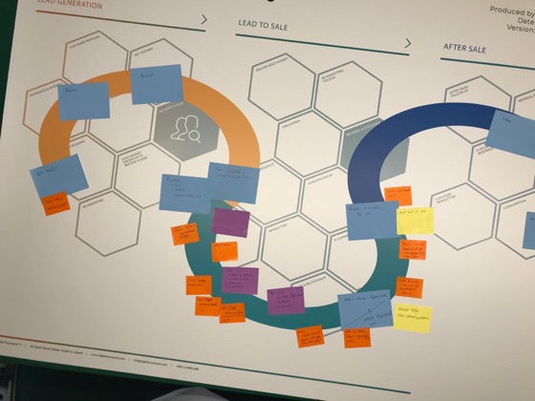
Kartlägg Kundresan i tre steg
1. Vad dina kunder gör
2. Vad gör du idag (nuvarande handlingar)
3. Vad mer kan du göra? (i framtiden)
Därefter, ta ett steg tillbaka och
besluta vilka steg som är viktigast i kund-
resan och prioritera.
En typisk Kundrese-karta

Slide 52
Strategiska val kring hur digitala vi ska vara
Stor användning av det Digitala
Stor användning av det Digitala
Lead Generation
After Sales
Kundens Preferenser
Opportunity / Disconnect
Medvetenhet
Nöjda kunder
Er Verksamhetsdesign
Lead to Sale
Låg digital användning
Låg digital användning

Slide 53
..som kan visa på både möjligheter och utmaningar
Stor användning av det Digitala
Stor användning av det Digitala
Opportunity
Kundens preferenser
Er Verksamhetsdesign
Medvetenhet
Er Verksamhetsdesign
Nöjda Kunder
Disconnect
Kundens Preferenser
Låg digital användning
Låg digital användning

Slide 54
Låt oss inte glömma att allt handlar om att:
Attrahera kunder tidigt i processen…
Genom att hjälpa kunderna…
På ett lönsamt sätt…
DET FUNDAMENTALA GÄLLER FORTFARANDE
“Effective digital strategies are not about implementing technologies for the sake of becoming more digital, but they involve identifying the opportunity for greatest business impact.”
Deloitte University Press | dupress.deloitte.com

Slide 55
Något att överväga:
Om ni känner till intentionerna hos blivande kunder tidigt i deras köpprocess, är det värdefull information för ert företag?
Fundera på följande:
Kan ni få användning av era kunders intentioner med inköpet tidigt i processen?

Slide 56
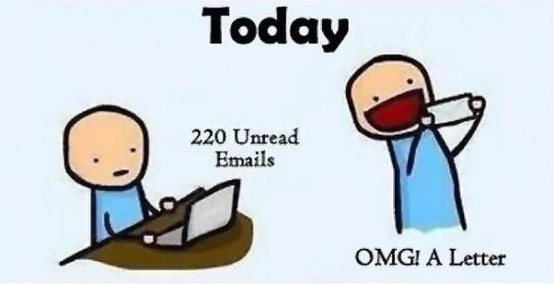
Bra att även försöka hitta din egen väg
Överväg: Earl Nightingale
“När du inte vet vad du ska göra, se vad andra gör och gör det motsatta”
Notes:
“When you don't know what to do, see what others do and do the opposite”
Earl Nightingale
"The opposite of courage in our society is not cowardice... it is conformity.”
"All you need is the plan, the road map, and the courage to press on to your destination.”
"People with goals succeed because they know where they're going."

Slide 57
Låt inte teknologi styra dig i fel riktning
"Many businesses become blinded by the constant overload of new technologies that they fail to correctly assess the value that each new technology will bring and tie it back to the customer’s journey.
They let technology lead them, rather than being led from the outside-in and by customer insights, experiences and expectations."
Source: Taking Digital Transformation Beyond The Digital

Slide 58
Funderingar att ta med dig hem
Har köpprocessen i din bransch förändrats?
Hur kan du påverka/påverkar du den för dina prospekts och kunder?
Hur anpassar du dig eller planerar att anpassa dig?

Slide 59
A selection of your questions
Which platform to focus on
How start-ups should start promoting their products and services on the digital channels ?
How to get prospects into attracted buyers?
Key components of a marketing strategy
What is best practice in my field?
How to choose the right strategy for my kind of business.
How to find a balance to work with digital as a smaller consultancy. We have so much to do and sometimes when I do work better with digital It "eats" up my time.
How does the new generation take there decisions before purchasing
What is the expected increase in sales does the digital marketing add usually?
A basic Step by step guide to reach the goal being digital
What is the best way to market ourselves and sell without being annoying? How do we make the customers feel that we help them by sending out selling-emails?
Hur man hittar rutiner i digital MF
Is there a way to be excellent with small means?
What else can we do to get new prospects without google ads ?
How can digital marketing be used to generate leads and work in a niched B2B setting?
How can digital help me convert prospects to clients?
How to know the customers needs
konkret handlingsplan för vår verksamhet

Slide 60
Dagens fjärde fråga:
Arbetar ni med Marketing Automation?
Notes:
Variable results to this one: usually 20 – 30%

Slide 61
Digitala verktyg och tjänster

Slide 62
Lead Generation
Lead to Sale
After Sale
Awareness
Consider
Evaluate
Decide
Consume
Referral / Repurchase
Content
Lead & Customer Worth
Advertising
Meeting
Referral
Improve Customer Life Time Value
Use the product / service
Select us
“Cold” call
Checking us out
Continue to use
Experience
Understanding own needs
Reason to treat us seriously
References
Increase Engagement not just Traffic
What is the nature of the problem / need
Reviews

Slide 63
Att använda digitala verktyg
Social Media vs Hemsidan
BEGÄR INFO
Promo to prospects
RINGA ELLER REGISTRERA ONLINE
NYA KUNDER
Reklam
ORDER
Inlägg på LinkedIn
KUNDER
Inlägg på LinkedIn
NUVARANDE KUNDER
Förse med material
Email-listor
Digitala hjälpmedel

Slide 64
Vår verksamhets tidigare fokus
Hur kunder vill göra inköp
Hur vi vill styra vår verksamhet
Digitalt

Slide 65
Beslut att ta för verksamheter
Kundens
Preferenser
Vår Verksamhetsmodell
Digital
Våra preferenser

Slide 66
En synkroniserad verksamhet vid användandet av teknologi
Medvetenhet
Konsumtion
Utvärdera
Medvetenhet
Överväga
Rekommendationer och merköp
Inköp

Slide 67
Fallet är ofta ett osammanhängande system
Medvetenhet
Konsumtion
Utvärdera
Medvetenhet
Överväga
Rekommendationer
och merköp
Inköp

Slide 68
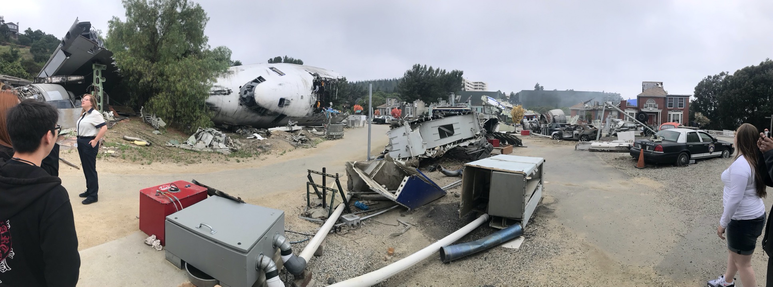

Slide 69
Andel vid användandet av automatisering – drivande händelser

Slide 70
Digitala verktyg

Slide 71
Digitala Verktyg
CRM system
Hemsida landingssidor formulär
SMS, chat, mejl, sociala medier

Slide 72
Användningen av automatisering – möjligheter för verksamheter

Slide 73
Ökning av marknadsföringsautomation
Antalet alternativ fortsätter öka
Source: Chiefmartech – Scott Brinker

Slide 74
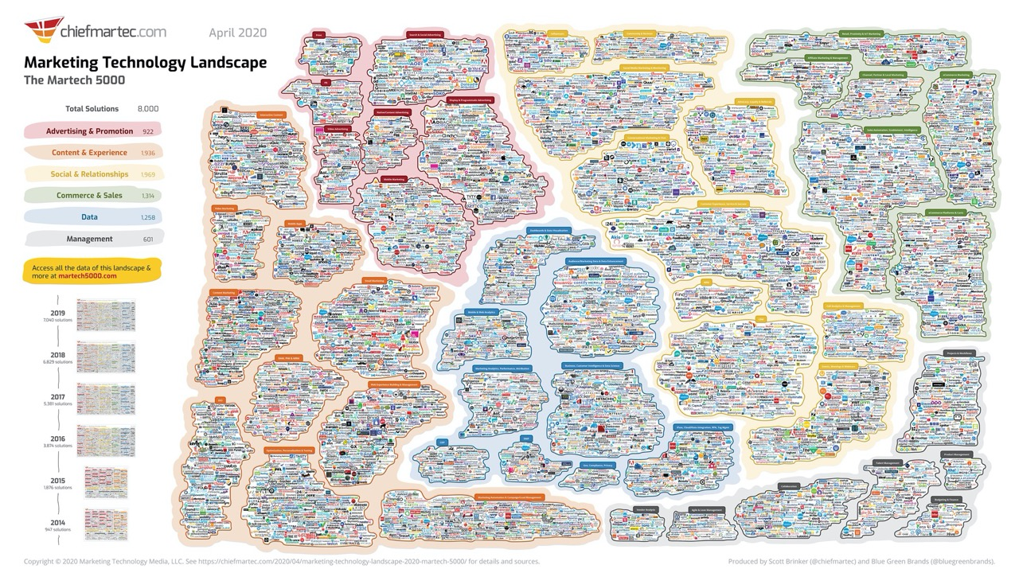
MARTECH Landscape 2019
Source: Chiefmartech – Scott Brinker

Slide 75
Lagen om verktyg

Slide 76
Att komma igång
Att börja med
Hemsida och CRM
Kommit en bit
Annonsering och uppföljning
Fullskalig satsning
Automation och systemfokus
LEDARSKAP
PROJEKTLEDARE
TEAM

Slide 77
Rapportering

Slide 78
Att tänka på – Digitala Verktyg
Vad ska verktygen användas till – inte tvärtom
Finns det beredskap för att hantera en ökad kommunikation
Hur ska rapporteringen se ut – vilken information är viktig för att följa upp, ta beslut och vidta åtgärder

Slide 79
Digitala tjänster

Slide 80
Digitala tjänster / Byråer
Annonsering vs posts
Digitala kampanjer vs Digitala annonser

Slide 81
MARTECH - utveckling
Source: Chiefmartech – Scott Brinker

Slide 82
Användandet av det digitala för att möjliggöra kunder och driva försäljning
"Make the customer and his or her interactions with a product or service the starting point for digital efforts”
Rajan Kohli, senior vice president and global head of Wipro Digital
Source: Taking Digital Transformation Beyond The Digital

Slide 83
Vårt tidigare fokus och design
MARKNADSFÖRING
FÖRSÄLJNING
DET DIGITALA

Slide 84
Vårt nuvarande fokus och design
MARKNADSFÖRING
DET DIGITALA
FÖRSÄLJNING

Slide 85
Hur mäter man framgång?
Besök på hemsidan
Likes på facebook
Klickar på en annons
Tracking
Synas och höras
Äkta trafik
Interaktioner
Beställer mer info
Ställer en fråga
Bokar en demo
Bokar ett besök
Försäljning
Merköp

Slide 86
Hur ser receptet ut för framgång?
Öka trafiken
PPC Pay Per Click (mäter ofta klicks men inte konverteringar)
A/B testing
Social strategi (annonsering och posts)
Testing
Öka konverteringarna
Öka hastigheten på hemsidan (de som har tålamod är kanske rätt besökare)
Formatet på formulären på hemsidan (lägga tlll en nyckelfråga)
Engagerande innehåll (inte bara en snygg design)

Slide 87
Att tänka på – Digitala Tjänster
Vad är framgång för er och hur mäter man det - tracking
Hur ska detta uppnås – testing
Ingen känner era kunder som ni

Slide 88
Funderingar att ta med dig hem
Hur fungerar samarbetet med våra leverantörer idag? Förstår de vår verksamhet?
Hur mäter vi framgång idag? Vilket är det bästa sättet?
Vilken information vill vi ha i rapporteringen?

Slide 89
En Digital Strategi med Digital Scorecard
Ett holistiskt synsätt på din verksamhet

Slide 90
I slutet på dagens seminarium
Ansök TILL Workshop
För att förbättra din digitala strategi
FEEDBACK SURVEY
x
+
-
=
Några frågor? Kontakta Givi Kokaia – givi.kokaia@kunskapspartner.se

Slide 91
Workshops efter seminariet
Workshops
1
1
2
3
2
Digital Scorecard
Action plan uppföljning
Lead Generation
Lead to Sale
After Sale
Förstå hur ni genererar potentiella kunder (leads).
Förstå er försäljningsprocess som leder till kunder.
Förstå vad som händer efter försäljningen och sy ihop hela cykeln.
Kontinuerlig implementering och uppföljning i processen
Notes:
AN EXAMPLE OF A CUSTOMER JOURNEY CONNECTED TO OUR THREE STEP PROCESS.

Slide 92
Dagens femte fråga:
Vill ni fortsätta arbetet med er digitala strategi och ansöka till våra workshops?

Slide 93
Vårt syfte är att hjälpa er förstå
Hur ditt företag
ATTRAHERAR OCH SERVAR KUNDER
Detta är en process som definierar din verksamhet
och
du har full kontroll över den processen

Slide 94
En vanlig fråga
”Hur får jag fler varma leads via vår hemsida”
Vanligt problem
- Bygger en hemsida
- Skapar innehåll
- Sätter upp en annonskampanj
Och
.
.
.
Ingenting händer

Slide 95
Aktiviteter att tänka på för att generera varmare leads
LEAD GENERATION >
Designa
Hemsida
Få
Besökare
Customer Profile
Becomes
a Lead
Resultat
Lead Magnet - incentive to become a lead
Awareness
Engage

Slide 96
Därefter är det viktigt att ta hand om leads i Lead to Sales processen
LEAD GENERATION >
LEAD TO SALE >
Designa
Hemsida
Trust & Relationship
Få
Besökare
Customer Profile
Becomes
a Lead
Lead Magnet - incentive to become a lead
Lead
Follow-up
Awareness
Engage

Slide 97
För en verksamhet med en kundbas kan det vara bättre att börja i After Sales
LEAD GENERATION >
AFTER SALE >
Designa
Hemsida
Referral Programme
Få
Besökare
Customer Profile
Becomes
a Lead
Repurchase
Lead Magnet - incentive to become a lead
Awareness
Engage
Consumption

Slide 98
Hur vi definierar och bygger en digital strategi
2. KUNDRESA
Granska din Kundresa och
Uppdatera den för att få en bättre förståelse över hur era kunder köper idag.
1. DIGITAL SCORECARD
Gör ett Digital Scorecard och få en nulägesanalys inom digital sälj och marknadsföring.
DIGITAL STRATEGI FÖR TILLVÄXT
4. IMPLEMENTERING OCH UPPFÖLJNING
Implementera den utformade planen i 1, 3 och 6-månaders block med uppföljning.
3. DIGITAL HANDLINGSPLAN
Besluta kring de prioriteringar och aktiviteter som behövs för er verksamhet.
Notes:
Use later to illustrate the process, not of value to the viewer at the start?

Slide 99
Steg 1: Digital Scorecard – en nulägesanalys över var ni befinner er idag
LEAD GENERATION >
LEAD TO SALE >
AFTER SALE >
Customer Profiling
Referral Programme
Get Visitors
CRM
System
E-Commerce
Consumption
Awareness & Interest
Lead
Remarketing
Customer
Referral
Audience Building
Lead Follow-up
Link to the Physical World
Repurchase
Website Design
An App
After Sales Follow-up
Engage
Trust & Relationship
Personalised Report
PLUS a 20+ page PDF, discover how to transform your business.

Slide 100
Steg 2: Utför en kundresa för att förstå kundens köpprocesser
Förstå hur dina kunder köper och ta reda på hur du kan hjälpa dom
Överväg – återbesök hemsida och sociala medier
Överväg – begär info / engagera & bli ledande
Tar emot produkt / Onboarding
Utvärdera erfarenhet
Medvetenhet – besök hemsida och sociala medier
Remiss
Blir medveten – Artikel, annons, social, samtal, direkta mail
Repetera / Återköp
Lead to Sales
After Sales
Lead Gen
Utvärdera – read email / Social
Besluta– hemsida / möten / samtal / social
Utvärdera – klicka på länkar. Värdering/peer review
Utvärdera – ring eller maila/meddela (in och utgående)

Slide 101
Digital Scorecard Pro + Customer Journey = The optimal starting point

Slide 102
Steg 3: En prioriterad handlingsplan som hjälper er att komma igång
Lead Generation
Lead to Sales
After Sales
Refine customer profile
Website
etc
CRM system
Systemise follow up
etc
Monthly follow up
Referral program
etc

Slide 103
Steg 4: Implementering

Slide 104
Funderingar att ta med dig hem
Värdet av en holistisk utvärdering av din verksamhet?
Är ni redo för att dra igång ett digitalt utvecklingsarbete?
Vad är det som håller er tillbaka?

Slide 105
SME möjligheter med Almi Företagspartner
Finansierat av
Tillväxtverket och Region Skåne

Slide 106
Workshops efter seminariet
Workshops
1
1
2
3
2
Digital Scorecard
Action plan uppföljning
Lead Generation
Lead to Sale
After Sale
Förstå hur ni genererar potentiella kunder (leads).
Förstå er försäljningsprocess som leder till kunder.
Förstå vad som händer efter försäljningen och sy ihop hela cykeln.
Kontinuerlig implementering och uppföljning i processen
Notes:
AN EXAMPLE OF A CUSTOMER JOURNEY CONNECTED TO OUR THREE STEP PROCESS.

Slide 107
Dags att runda av - feedback survey och ansökan till workshop
Ansök TILL Workshop
För att förbättra din digitala strategi
FEEDBACK SURVEY
x
+
-
=
Har du några frågor? Kontakta givi.kokaia@kunskapspartner.se

Slide 108
TACK!
Givi.Kokaia@kunskapspartner.se
Kajsa@digitalscorecard.com

